Slide 1
RADIOELEKTRON TIZIMLAR VA AXBOROT ТЕХNOLOGIYALARI MARKAZI
AES конкурсида иштирок этган SERPENTсимметрик блокли шифрлаш алгоритми
Toshkent – 2024

Slide 2
SERPENT симметрик блокли шифрлаш алгоритми
Serpent алгоритми AES танловининг финал босқичига чиққан. Шифрлаш стандартини алмаштириш борасидаги дастлабки қадам 1997 йилда қўйилган эди. DES алгоритмининг заиф нуқталари топилгандан сўнг АҚШнинг NIST (National Institute of Standards and Technology) Миллий стандартлар ва технологиялар институти янги шифрлаш алгоритми учун очиқ танлов эълон қилди. Танловда ғолиб чиққадиган алгоритм АҚШнинг янги симметрик шифрлаш стандарти бўлади.
NIST танловда қатнашувчи алгоритмлар учун бор йўғи иккита қатъий талаб қўйди:
AES3 konferentsiyasining ovozlar
Rijndael: 86 positive, 10 negative
Serpent: 59 positive, 7 negative
Twofish: 31 positive, 21 negative
RC6: 23 positive, 37 negative
MARS: 13 positive, 84 negative
Маълумотларни шифрлаш блокининг узунлиги 128-бит,
1
Учтадан кам бўлмаган ўлчамдаги шифрлаш калитлари: 128, 192 ва 256 бит.
2
AES3 konferentsiyasining ovozlari quyidagicha:
Rijndael: 86 positive, 10 negative
Serpent: 59 positive, 7 negative
Twofish: 31 positive, 21 negative
RC6: 23 positive, 37 negative
MARS: 13 positive, 84 negative
AES2 konferentsiyasining ovozlari quyidagicha:
Rijndael: 77 positive, 1 negative
RC6: 79 positive, 6 negative
Twofish: 64 positive, 3 negative
MARS: 58 positive, 6 negative
Serpent: 52 positive, 7 negative
E2: 27 positive, 13 negative
CAST-256: 16 positive, 18 negative
SAFER+: 20 positive, 24 negative
DFC: 22 positive, 27 negative
Crypton: 16 positive, 31 negative
DEAL: 1 positive, 71 negative
HPC: 1 positive, 78 negative
MAGENTA: 1 positive, 84 negative
Frog: 1 positive, 86 negative
LOKI97: 1 positive, 86 negative

Slide 3
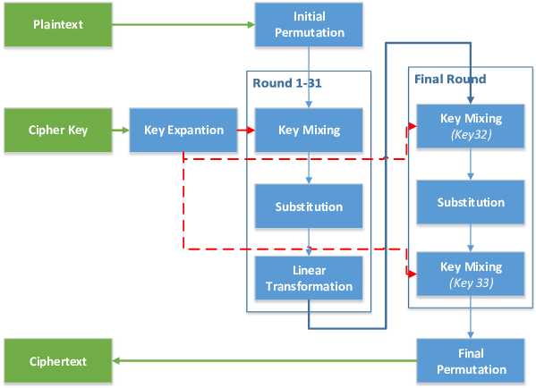
SERPENT симметрик блокли шифрлаш алгоритми
Serpent симметрик блочли шифровлаш алгоритми Ross Anderson, Eli Biham va Lars Knudsen томонидан ишлаб чикилган. Алгоритм AES танлови 2-этапининг финалистларидан бири ҳисобланади.
SERPENT нинг характеристикалари:
блок ўлчами: 128 бит;
калит узунликлари: 128, 192 ва 256 бит;
қисм калитлар: 33 та;
раундлар сони: 32 та;
SP-тармоғига асосланган.

Slide 4
Serpent алгоритмининг шифрлаш жараёнининг блок схемаси
N бит маълумот
128 бит
128 бит
100
128 бит
.....
28
Кириш блоки
128 бит
Бошланғич ўрин алмаштириш (IP)
Маълумотга 128 битли калит XOR амали билан қўшилади
1- раунд
Маълумот S блокдан ўтказилади (S-box)
Чизиқли акслантириш амалга оширилади (LT)
Кейинги раундга

Slide 5
Serpent алгоритмининг шифрлаш жараёнининг блок схемаси
1- раунд
Маълумотга 128 битли калит XOR амали билан қўшилади
2- раунд
Маълумот S блокдан ўтказилади (S-box)
Чизиқли акслантириш амалга оширилади (LT)
3,4,…,30,31 - раундлар
Кейинги раундга

Slide 6
Serpent алгоритмининг шифрлаш жараёнининг блок схемаси
3,4,…,30,31 - раундлар
Маълумотга 128 битли калит XOR амали билан қўшилади
32-раунд
Маълумот S блокдан ўтказилади (S-box)
Маълумотга 128 битли калит XOR амали билан қўшилади
Охирги ўрин алмаштириш(FP)
Чиқиш блоки

Slide 7

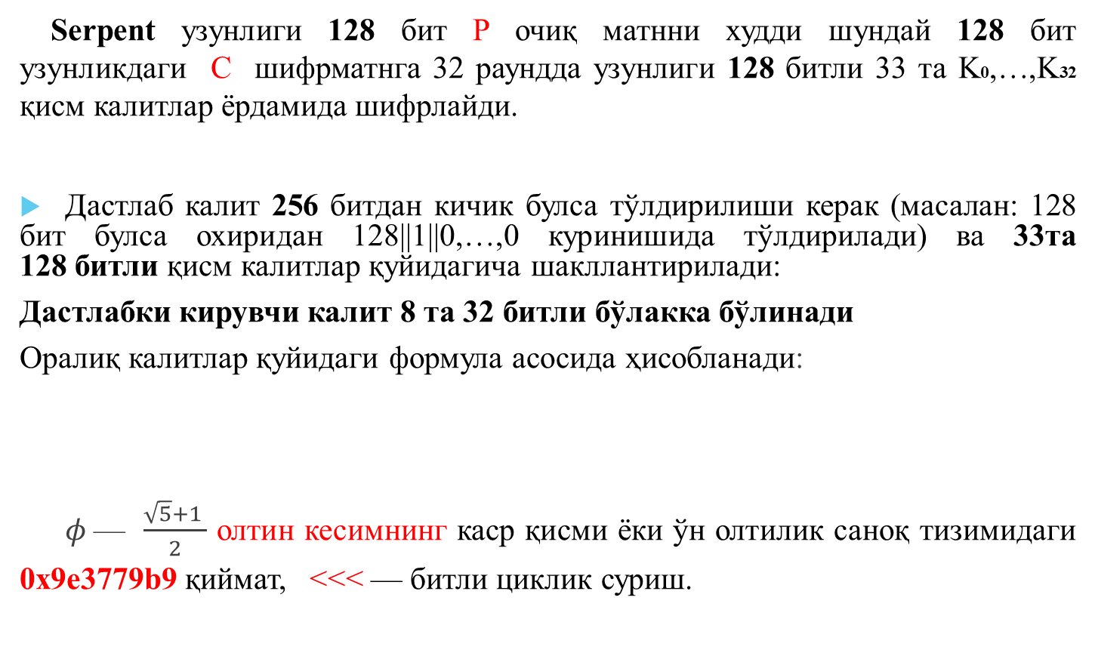

1. Калитларни генерация қилиш алгоритми
Serpent узунлиги 128 бит P очиқ матнни худди шундай 128 бит узунликдаги C шифрматнга 32 раундда узунлиги 128 битли 33 та K0,…,K32 қисм калитлар ёрдамида шифрлайди.
Дастлаб калит 256 битдан кичик булса тўлдирилиши керак (масалан: 128 бит булса охиридан 128||1||0,…,0 куринишида тўлдирилади) ва 33та 128 битли қисм калитлар қуйидагича шакллантирилади:
Дастлабки кирувчи калит 8 та 32 битли бўлакка бўлинади
Оралиқ калитлар қуйидаги формула асосида ҳисобланади:
$φ$— $\frac{\sqrt{5}+1 }{2}$ олтин кесимнинг каср қисми ёки ўн олтилик саноқ тизимидаги 0x9e3779b9 қиймат, <<< — битли циклик суриш.
$i=0,…,1$31

Slide 8
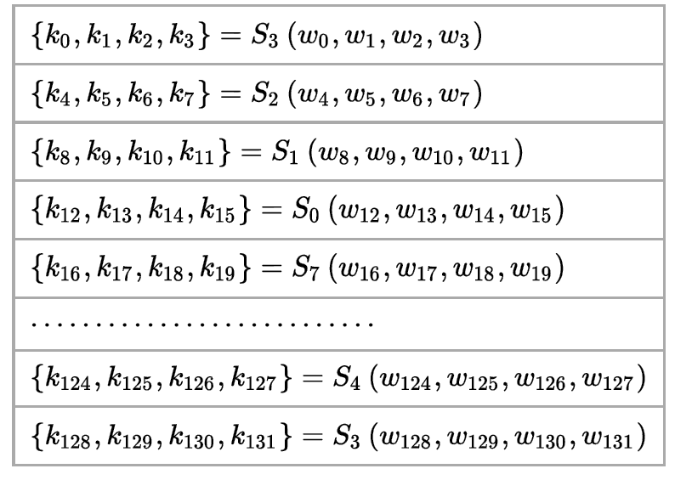



1. Калитларни генерация қилиш алгоритми
Раунд калитлари оралиқ калитлардан алмаштириш жадвалидан фойдаланилиб қуйидагича ҳисобланади:
Оралиқ k_{j} 32-битли катталик қайта рақамланади ва 128-битли қисм калит шакллантирилади:
Стандартда келтирилгани бўйича раунд калитларига бошланғич ўрин алмаштириш қўлланилади:
$$i=0,…,32$$

Slide 9
2. Алгоритмнинг шифрлаш жараёни.
Шифрлаш қуйидаги асосий қадамлардан иборат:
1. Бошланғич ўрин алмаштириш (Initial permutation IP),
2. Ҳар бир раундда:
2.1) Маълумотга 128 битли калитлар мос равишда XOR амали билан қўшилади
2.2) Маълумот S блокдан ўтказилади (S-box)
2.3) Чизиқли акслантириш (Linear transformation LT)
Фақат охирги раундда икки марта калит қўшилади. Чизиқли акслантириш қўлланилмайди.
3. Охирги ўрин алмаштириш ( Final permutation FP).

Slide 10


2. Алгоритмнинг шифрлаш жараёни.
Алгоритмнинг тенгламалар структуралари:
1. Бошланғич ўрин алмаштириш:
2. Раунд операциялари:
3. Охирги ўрин алмаштириш:
бу ерда
— алмаштириш жадвалини қўллаш ( 32 марта)
L — чизиқли акслантириш.
$$R_{i}\left(B_{i}\right)=L\left({\hat{S}}_{i}\left(B_{i}⊕{\hat{K}}_{i}\right)\right),i=0,…,30$$
$$R_{i}\left(B_{i}\right)={\hat{S}}_{i}\left(B_{i}⊕{\hat{K}}_{i}\right)⊕{\hat{K}}_{32},i=31$$
L — чизиқли акслантириш.

Slide 11
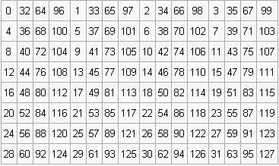
Бошланғич ўрин алмаштириш (IP)

Slide 12
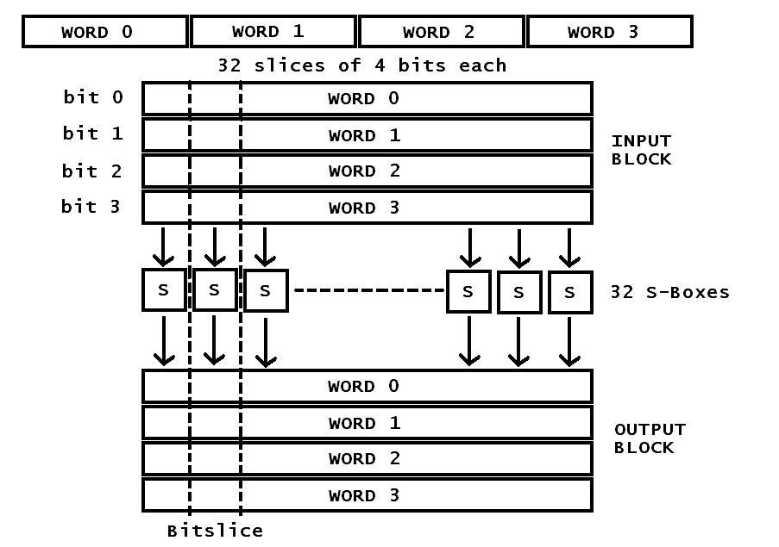
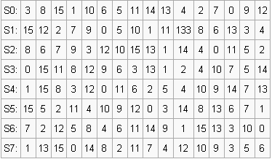
S-блоклар
Ҳар бир раундда битта S-блок қўлланилади, алгоритмдаги S-блоклар сони 8 та бўлиб (S0...S7), 32 раунд шифрлаш жараёнида циклик равишда фойдаланилади.

Slide 13
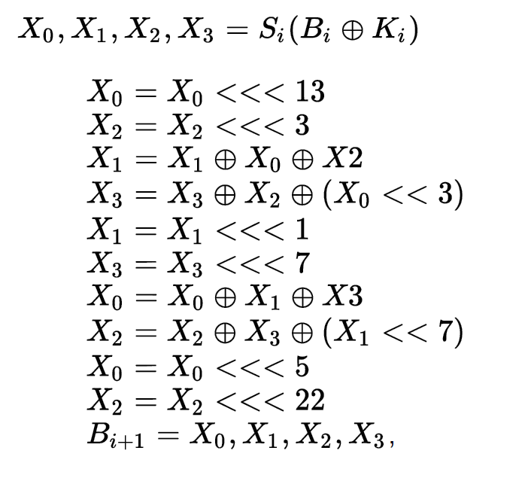




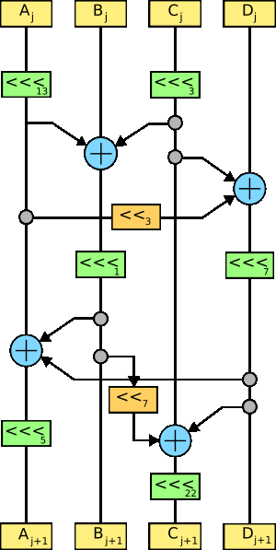


Чизиқли акслантириш (LT)
Чизиқли акслантириш. 32-битли сўз қуйидагича акслантирилади:
Бу ерда <<< битли циклик суриш, << — эса битли суриш. Охирги раундда ушбу чизиқли акслантириш қўшимча калитни қўшиш билан алмаштирилади:
_{x}
_{x}
_{x}
_{x}
_{x}
_{x}
_{x}

Slide 14
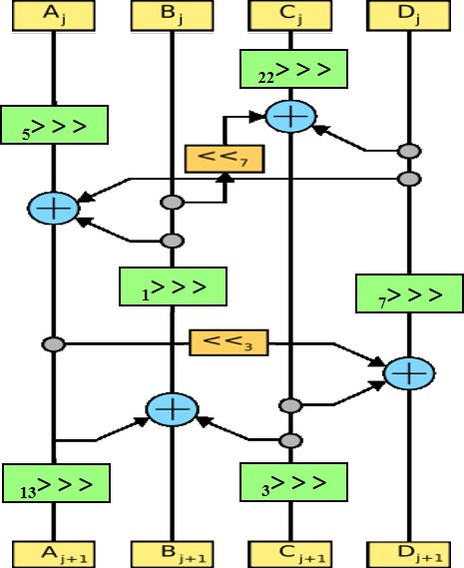



Тескари чизиқли акслантириш ILT
Тескари чизиқли акслантириш. 32-битли сўз қуйидагича акслантирилади:
0
1
2
3
`
`
`
`
0
1
2
3

Slide 15
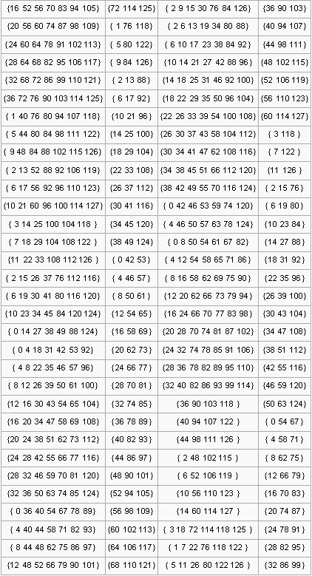
Чизиқли акслантириш жадвали (LT)
Чизиқли акслантириш LT қуйидаги жадвалда ифодаланган. Жадвалда 0 дан 127 чага битлар жойлаштирилган (Масалан, чиқувчи 2-бит 2, 9, 15, 30, 76, 84, 126 ларнинг модуль 2 бўйича йиғиндиси натижасига тенг). Ҳар бир қаторда чиқувчи 4 битни олинади.

Slide 16
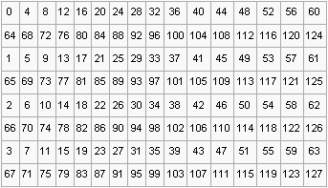
Охирги ўрин алмаштириш(FP)
Ушбу ўрин алмаштириш бошланғич ўрин алмаштиришга тескари ҳисобланади, яъни FP=IP⁻¹, у қуйидаги жадвал орқали амалга оширилади:

Slide 17
3. Дешифрлаш жараёни
Дешифрлаш шифрлашдан фақат инверс (тескари) алмаштириш жадвалини қўллаш билан фарқланади. Ундан ташқари тескари чизиқли акслантириш билан ҳам. Калитлар тескари тартибда берилади.
Инверс (тескари) алмаштириш жадвали:
Тескари чизиқли акслантириш ILT

Slide 18
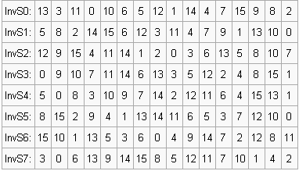
Инверс алмаштириш жадвали

Slide 19
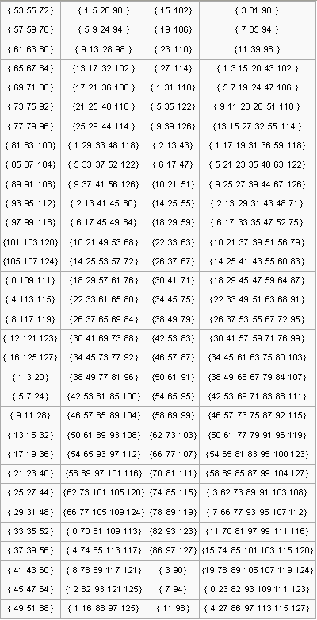
Тескари чизиқли акслантириш ILT

Slide 20
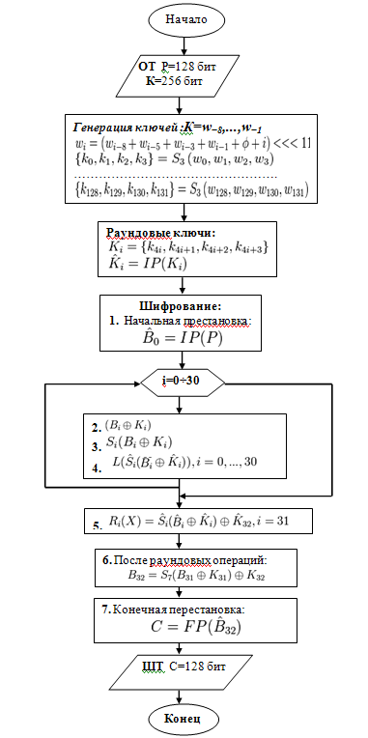
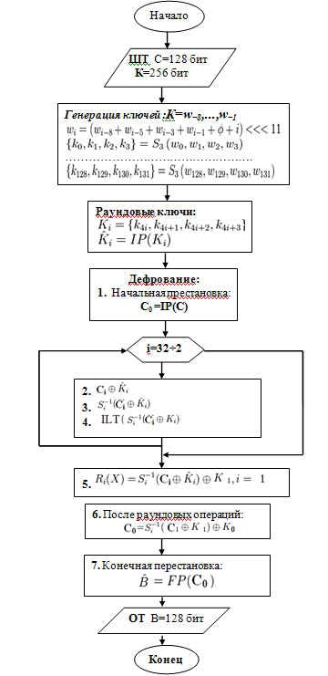
4. Шифрлаш ва дешифрлаш блок схемаси

Slide 21
Boshqa algoritmlar bilan taqqoshlanishi:
 | Rijndael | Serpent | Twofish | MARS | RC6
Umumumiy Xavfsizlik | 6 | 9 | 9 | 9 | 6
Amalga oshirish qiyinligi | 3 | 3 | 2 | 1 | 1
Dasturiy ta’minotning ishlashi | 3 | 1 | 1 | 2 | 2
Smart kartasini ishlashi | 0 | 0 | 0 | 0 | 0
Uskunada ishlashi | 0 | 0 | 0 | 0 | 0
Dizayn xususiyatlari | 2 | 1 | 3 | 2 | 1
Umumiy | 14 | 14 | 15 | 14 | 10

Slide 22
Afzalliklari
Xavfsizlik: Serpent juda xavfsiz va kriptoanalitik hujumlarga chidamli. Uning murakkab dizayni, shu jumladan ko'p sonli raundlar va operatsiyalar, ma'lum bo'lgan hujum usullari yordamida sindirishni qiyinlashtiradi.
Yuqori darajada tahlil qilingan: Serpent AES tanlovi davomida kriptografik hamjamiyat tomonidan keng qamrovli tekshiruv va tahlillardan o'tdi, bu uning xavfsizlik da'volarini tasdiqlashga yordam beradi.
Samaradorlik: Yuqori darajadagi xavfsizlikka qaramay, Serpent tezlik va ishlash jihatidan nisbatan samarali. U apparat va dasturiy ta'minotda samarali tarzda amalga oshirilishi mumkin.
Platforma mustaqilligi: Serpent platformadan mustaqil, ya'ni u turli xil hisoblash platformalarida sezilarli o'zgarishlarsiz amalga oshirilishi mumkin.

Slide 23
Kamchiliklari:
Ishlash: Serpent boshqa ko'plab yuqori xavfsizlik algoritmlariga nisbatan samarali bo'lsa-da, odatda Rijndael kabi boshqa AES finalchilariga qaraganda sekinroq. Uning yuqori darajadagi xavfsizligi hisob-kitoblarga qo'shimcha xarajatlarning oshishi hisobiga keladi.
Murakkablik: Serpentning murakkab tuzilishi uni to'g'ri amalga oshirishni qiyinlashtirishi mumkin, ayniqsa resurslar cheklangan muhitda. Ushbu murakkablik xavfsizlik zaifliklariga olib kelishi mumkin bo'lgan amalga oshirish xatolari xavfini ham oshirishi mumkin.
Kalitni o'rnatish: Serpent kalitlarini o'rnatish jarayoni boshqa nosimmetrik kalit algoritmlariga nisbatan nisbatan murakkab, bu kalitlarni boshqarish uchun zarur bo'lgan vaqt va resurslarni oshirishi mumkin.

Slide 24
